Slide 1

COMISSÃO PERMANENTE DE PESSOAL DOCENTE –
CPPD

Slide 2
A CPPD
Portaria nº 490/GR/2016
Membros: Willams Lopes Pereira
Sebastiana Alves da Silva
Andreina Moreira da Silva
Roberson de Oliveira Carvalho
Mariana Lima da Silva
CPPD@IFRR.EDU.BR
http://reitoria.ifrr.edu.br/cppd

Slide 3
Quem somos:
A Lei nº 12.772, de 28 de Dezembro de 2012:
Art. 26. Será instituída uma Comissão Permanente de Pessoal Docente - CPPD, eleita pelos seus pares, em cada IFE, que possua, em seus quadros, pessoal integrante do Plano de Carreiras e Cargos de Magistério Federal.

Slide 4
§ 1º À CPPD caberá prestar assessoramento ao colegiado competente ou dirigente máximo na instituição de ensino, para formulação e acompanhamento da execução da política de pessoal docente, no que diz respeito a:
I - dimensionamento da alocação de vagas docentes nas unidades acadêmicas;
II - contratação e admissão de professores efetivos e substitutos;
III - alteração do regime de trabalho docente;
IV - avaliação do desempenho para fins de progressão e promoção funcional;
V - solicitação de afastamento de docentes para aperfeiçoamento, especialização, mestrado, doutorado ou pós-doutorado; e
VI - liberação de professores para programas de cooperação com outras instituições, universitárias ou não.

Slide 5
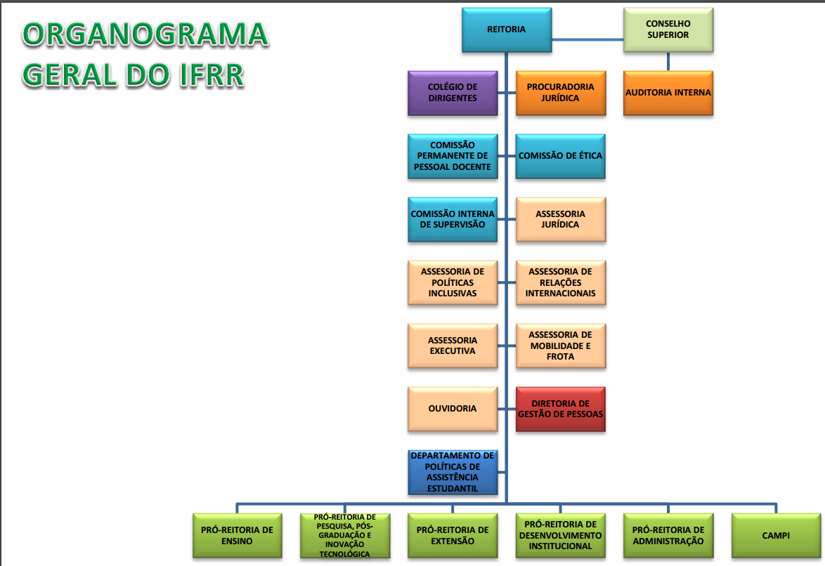

Slide 6
Carreira de Magistério do Ensino Básico, Técnico e Tecnológico
D I – Níveis 1 e 2
D II – Níveis 1 e 2
D III – Níveis 1 a 4
D IV – Níveis 1 a 4
Titular – Nível único
Cargo isolado de Titular-Livre do EBTT nível único

Slide 7
O Desenvolvimento nas Carreiras
Progressão – mudança de nível
Promoção – mudança de Classe
Progressão - com base nos critérios gerais estabelecidos nesta Lei e observará, cumulativamente:
interstício de efetivo exercício em cada nível (interstício de 24 meses)
aprovação em avaliação de desempenho

Slide 8
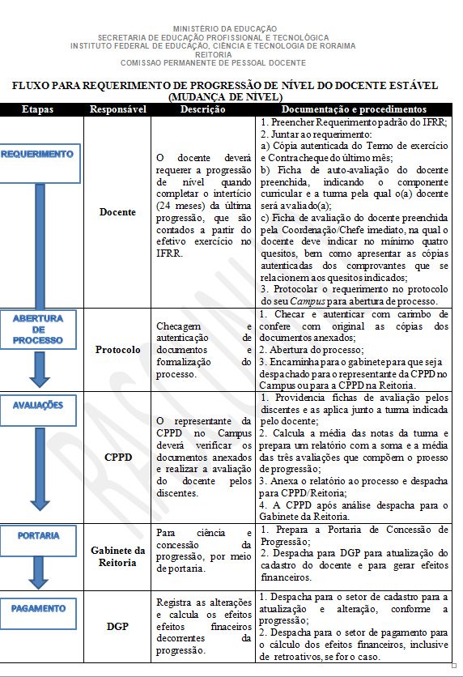
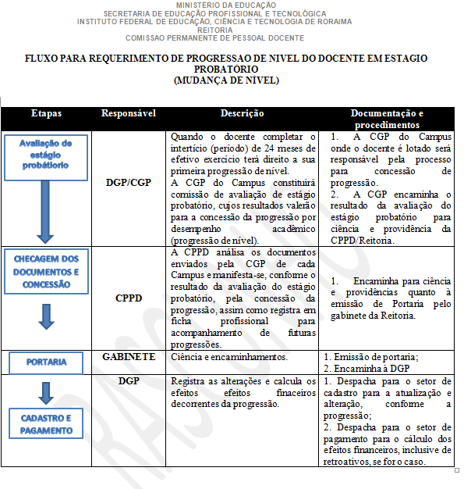

Slide 9
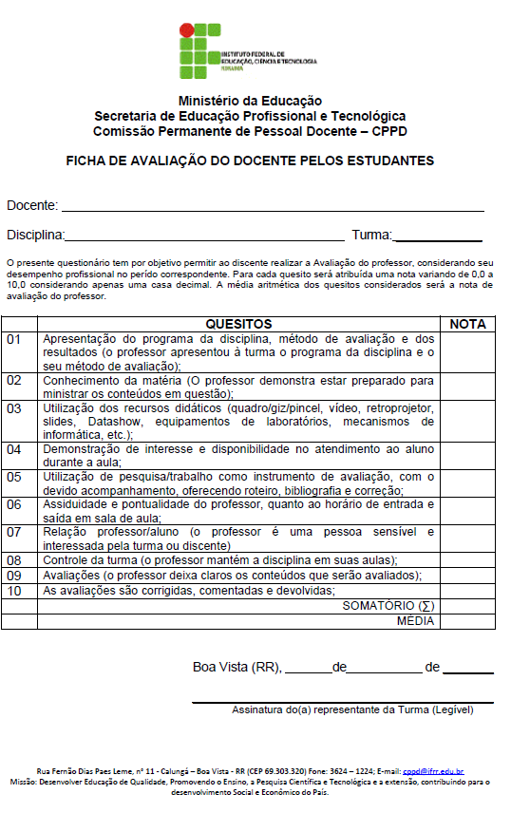
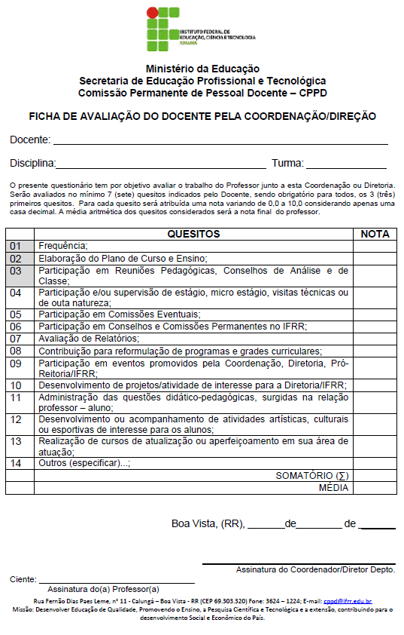

Slide 10
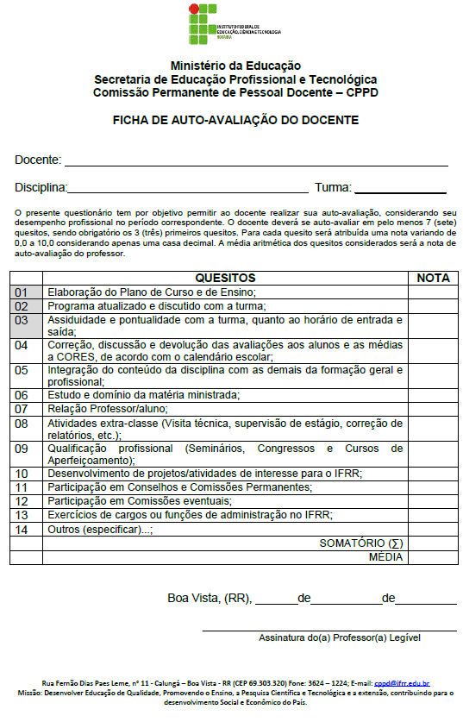

Slide 11
A promoção ocorrerá:
Para a Classe de Professor Titular:
  Se possuir o título de doutor e ter completado 2 anos na classe DIV, Nível 04.
  ser aprovado em processo de avaliação
  lograr aprovação de memorial ou defesa de tese acadêmica inédita.

Slide 12
Aceleração da Promoção
Os aprovados no estágio probatório farão jus a processo de aceleração da promoção:
  Da classe D I para o nível 1 da D II, se Especialistas;
  Da classe D I para o nível 1 da D III, se mestres ou doutores;

Slide 13
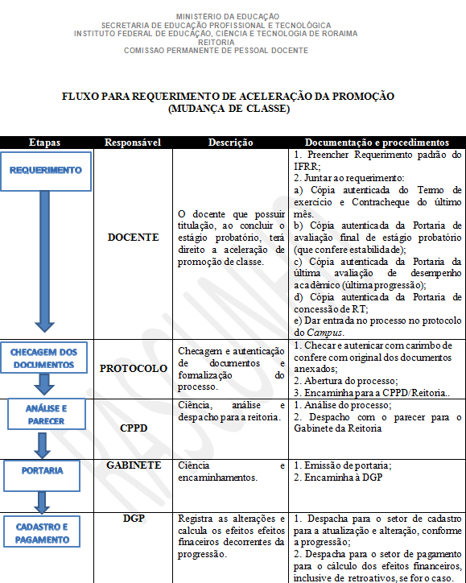

Slide 14
A estrutura reMuNeratória
RT
Art. 16. A estrutura remuneratória do Plano de Carreiras e Cargos de Magistério Federal possui a seguinte composição:
I - Vencimento Básico, conforme valores e vigências estabelecidos no Anexo III, para cada Carreira, cargo, classe e nível; e
II - Retribuição por Titulação - RT, conforme disposto no art. 17.
Art. 17. Fica instituída a RT, devida ao docente integrante do Plano de Carreiras e Cargos de Magistério Federal em conformidade com a Carreira, cargo, classe, nível e titulação comprovada, nos valores e vigência estabelecidos no Anexo IV

Slide 15
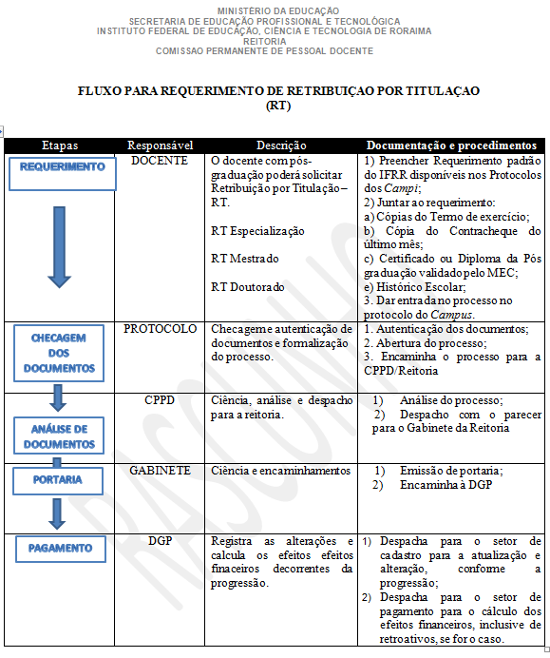

Slide 16
rsc
Para fins de percepção da RT, será considerada a equivalência da titulação exigida com o Reconhecimento de Saberes e Competências - RSC
O RSC poderá ser concedido em três níveis:
I - RSC-I;
II - RSC-II; e
III - RSC-III

Slide 17
A equivalência do RSC com a titulação acadêmica, exclusivamente para fins de percepção da RT, ocorrerá da seguinte forma:
I - Graduação + RSC-I equivale à especialização;
II - Especialização + RSC-II equivale a mestrado; e
III - Mestrado + RSC-III equivale a doutorado

Slide 18
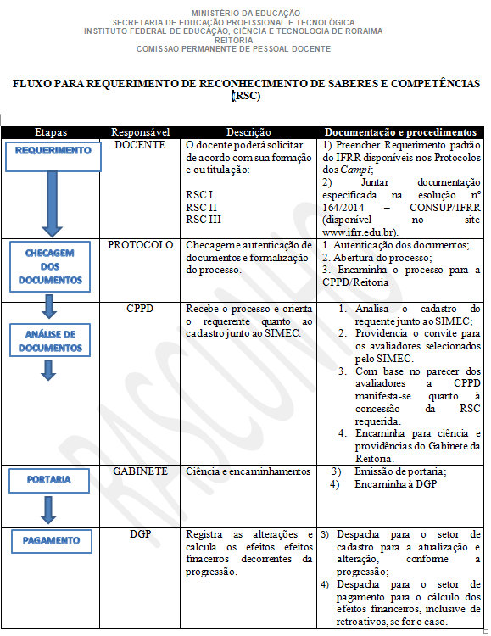

Slide 19
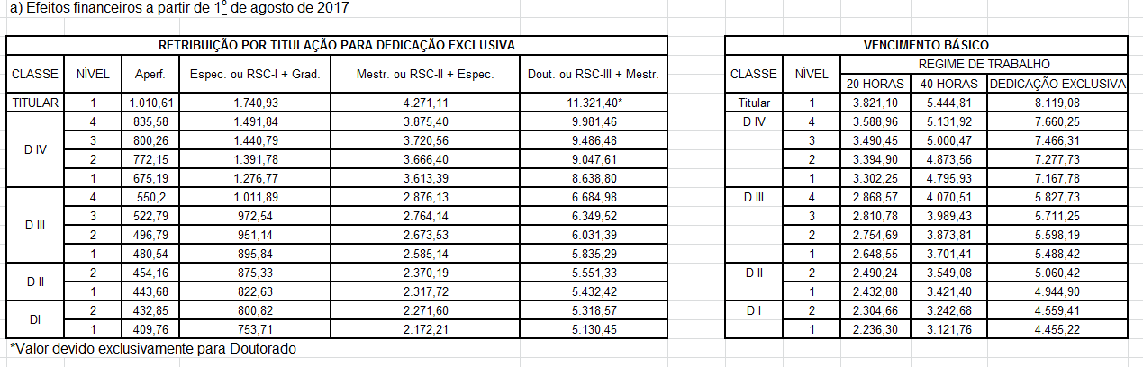

Slide 20
OBRIGADA!!!

